Slide 1
Авиарейсы без потерь
Июнь, 2021

Slide 2
Цель и задачи проекта
Применить полученные навыки по работе с SQL
Провести анализ данных об авиарейсах
Получить информацию необходимую для оптимизации зимних авиарейсов Анапы
Представить план оптимизации авиарейсов Анапы

Slide 3
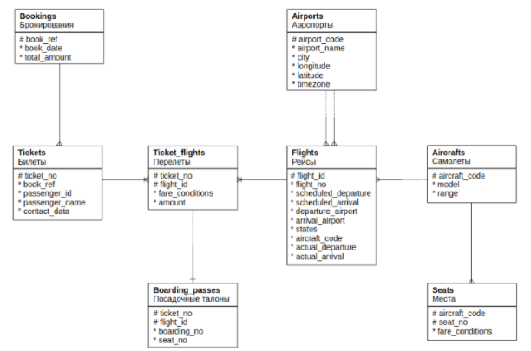
Исходная база данных:

Slide 4
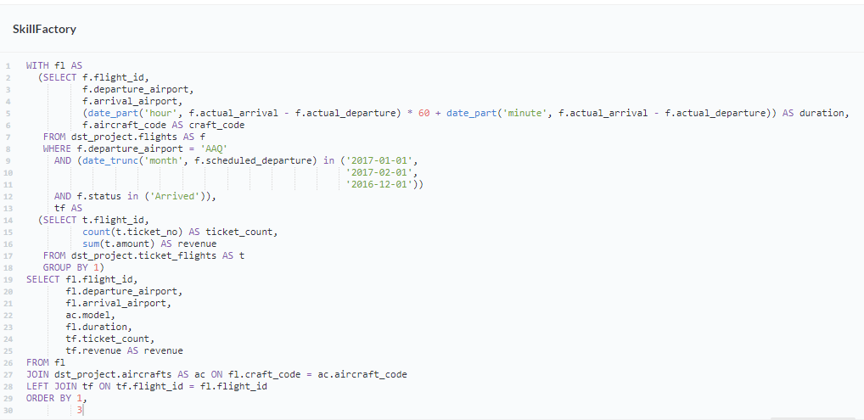
SQL итогового датасета:

Slide 5
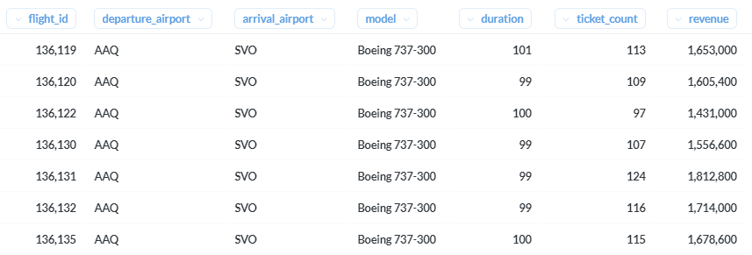
Итоговый датасет:
Значения полей:
flight_id - иднетификатор рейса
departure_airport - аэропорт отправления
arrival_airport - аэропорт прибытия
model - модель самолета
duration - длительность полёта (минут)
ticket_count - кол-во проданных билетов
revenue - доход от продажи билетов

Slide 6
Дополнительные данные для анализа:
Лётно-технические характеристики самолётов
Расходы на топливо
Зарплаты экипажа
Расходы на облсуживание/ремонт

